Slide 1
Конструктивная деятельность дошкольников
Выполнила воспитатель: Захарова О.В

Slide 2
Конструктивная деятельность.
Термин «конструирование» (от латинского слова соnstruerе) означает приведение в определенное взаимоположение различных предметов, частей, элементов. Под детским конструированием принято понимать разнообразные постройки из строительного материала, изготовление поделок и игрушек из бумаги, картона, дерева и других материалов. По своему характеру оно более всего сходно с изобразительной деятельностью и игрой - в нем также отражается окружающая действительность. Постройки и поделки детей служат для практического использования (постройки — для игры, поделки — для украшения елки, для подарка маме и т.д.), поэтому должны соответствовать своему назначению. Конструктивная деятельность — это практическая деятельность, направленная на получение определенного, заранее задуманного реального продукта, соответствующего его функциональному назначению.

Slide 3
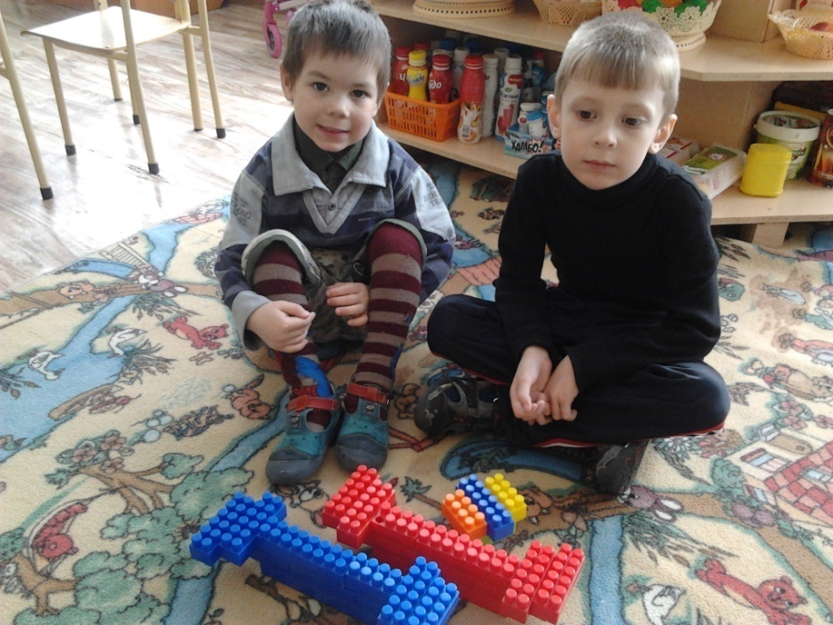
Конструирование является довольно сложным видом деятельности для детей.
В ней мы находим связь с художественной, конструктивно-технической деятельностью взрослых.
А. С. Макаренко подчеркивал, что игры ребенка с игрушками-материалами, из которых он конструирует, «ближе всего стоят к нормальной человеческой деятельности: из материалов человек создает ценности и культуру».

Slide 4
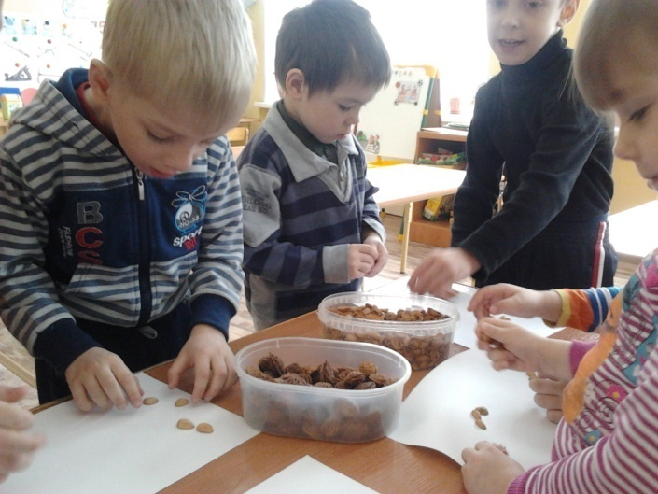
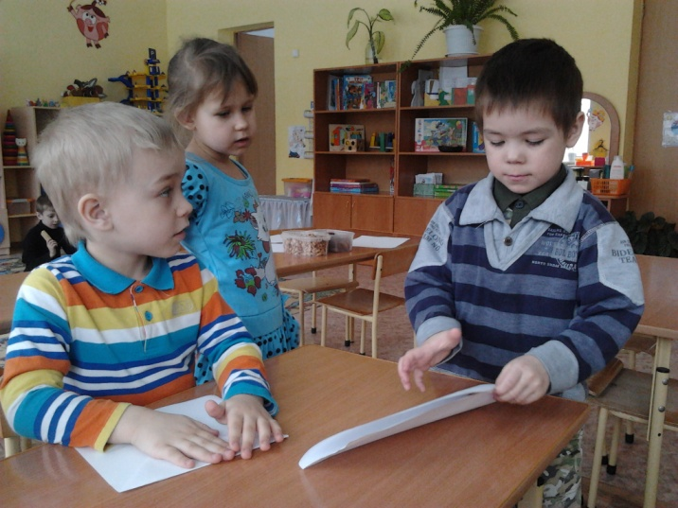
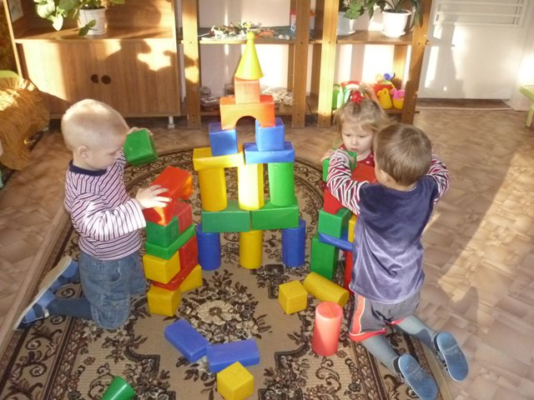
Виды конструирования в детском саду :
В зависимости от того, из какого материала дети создают свои постройки и конструкции, различают:
конструирование из строительных материалов;
конструирование из бумаги, картона, коробок, катушек и других материалов;
конструирование из природного материала.
Конструирование из игровых строительных материалов является наиболее доступным и легким видом конструирования для дошкольников.

Slide 5
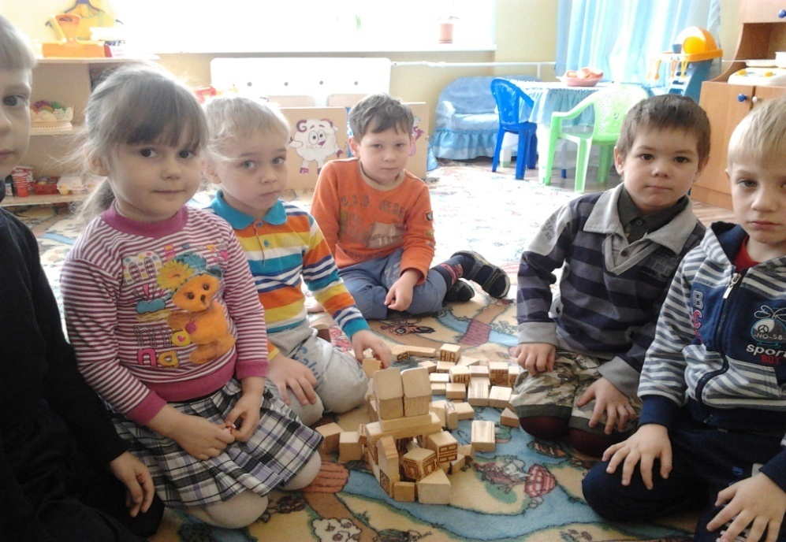
Конструирование из строительных материалов.
Как правило, в строительных наборах отдельные элементы крепят путем наложения друг на друга, приставления одного к другому. Кроме строительных наборов, рекомендуются «Конструкторы», имеющие более прочные способы соединения. Чаще всего используются деревянные с наиболее простыми способами крепления. Применяются и металлические, у которых крепления более сложные - с помощью винтов, гаек, шипов и т. д.

Slide 6
Конструирование из бумаги, картона, коробок, катушек и других материалов.
Конструирование из бумаги, картона, коробок, катушек и других материалов является более сложным видом конструирования в детском саду. Впервые дети знакомятся с ним в средней группе. Бумага, картон даются в форме квадратов, прямоугольников, кругов и т. д. Прежде чем сделать игрушку, нужно заготовить выкройку, разложить и наклеить на ней детали, украшения, сделать нужные надрезы и только затем сложить и склеить игрушку. Весь этот процесс требует умения измерять, пользоваться ножницами. Все это значительно сложнее, чем конструирование построек путем составления их из отдельных готовых форм. Коробки из-под духов, пудры, спичек, кусочки проволоки в цветной обмотке, пенопласта, поролона, пробки и т. д. фактически представляют собой полуфабрикат. Соединяя с помощью клея или проволоки коробки, катушки между собой, дополняя их разнообразными деталями другого материала, дети получают интересные игрушки - мебель, транспорт и другие изделия.

Slide 7
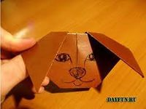
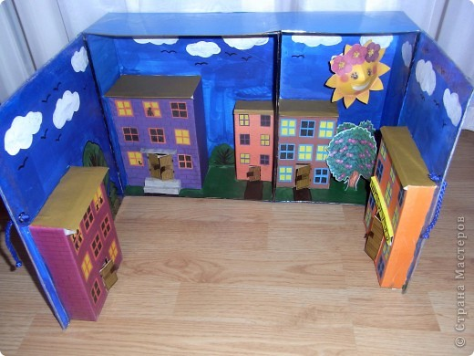
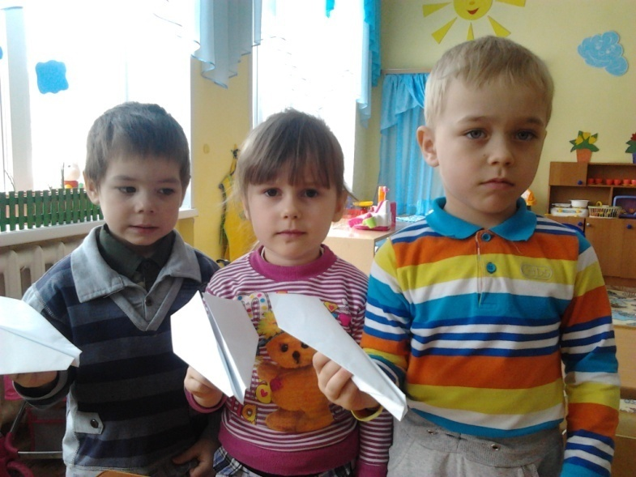
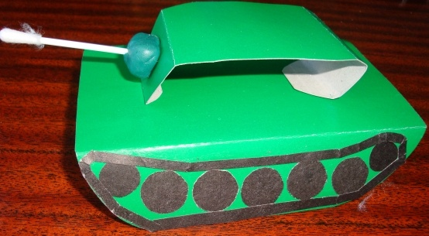

Slide 8
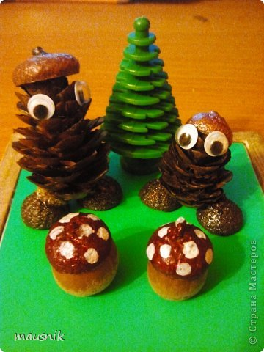
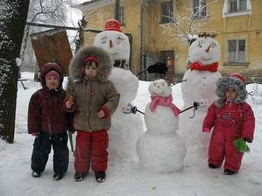
Конструирование из природного материала.
Природный материал в качестве строительного можно использовать для игр детей, начиная со второй младшей группы. Это прежде всего песок, снег, вода. Из сырого песка дети строят дорогу, домик, садик, горку, мосты, с помощью форм (песочниц) - пирожки и др. В более старшем возрасте дети замораживают подкрашенную воду, приготавливая цветные льдинки, которыми украшают участок. Из снега делают горку, домик, снеговика, фигурки зверей. Используя в своих играх природный материал, дети знакомятся с его свойствами, учатся заполнять свободное время интересной деятельностью. Они узнают, что песок сыпучий, но из сырого песка можно лепить, воду можно наливать в разную посуду, и на холоде она замерзает и т. д. Начиная со средней группы, дети делают игрушки из природного материала: веток, коры, листьев, каштанов, шишек сосны, ели, ореховой скорлупы, соломы, желудей, семян клена и т. д.

Slide 9
Особенности поделок и их значение в жизни ребёнка.
Особенности поделок из этого материала в том, что используется его естественная форма. Качество и выразительность достигается умением подметить в природном материале сходство с предметами действительности, усилить это сходство и выразительность дополнительной обработкой с помощью инструментов. Особенно большое значение эта деятельность имеет для развития фантазии у ребенка. Перечень различных видов конструирования в детском саду показывает, что каждый из них имеет свои особенности. Однако основы деятельности едины: в каждой ребенок отражает предметы окружающего мира, создает материальный продукт, результат деятельности предназначается в основном для практического применения.

Slide 10
Основными приемами обучения являются следующие:
1.Показ воспитателем приемов изготовления конструкции или игрушки. Пояснения помогают детям усвоить не только действия, необходимые для выполнения конструкции, но и построение занятия, общий порядок работы.
2. Объяснение задачи с определением условий, которые дети должны выполнить без показа приемов работы.
3. Показ отдельных приемов конструирования или технических приемов работы, которыми дети овладевают для последующего использования их при создании построек, конструкций, поделок.
4. Анализ и оценка процесса работы детей и готовой продукции также являются приемами обучения конструированию, при этом выясняется, какие способы действий они усвоили, какими нужно еще овладеть.

Slide 11
Задачи в обучении и руководстве конструктивной деятельностью детей.
Воспитать у детей необходимые умения и навыки конструирования.
Дать детям знания о предметах, отображаемых в конструктивной деятельности, об их внешнем виде, структуре, об основных частях, их форме, пространственном расположении, относительной величине, о материалах, с которыми они работают. Дети должны уметь группировать предметы по их общим признакам, понимать зависимость между особенностями их формы и теми функциями, которые они выполняют.
Научить детей работать целенаправленно, предварительно планировать свою деятельность, что является необходимым условием для успешного выполнения конструктивных задач.
Воспитывать у детей самостоятельность в работе, творческую инициативу.
Воспитывать умение контролировать свою деятельность, направлять ее на более рациональный путь решения задачи, предложенной воспитателем. Не прибегать к механическому подражанию приемам работы товарищей или ранее усвоенному способу, который в данном случае не может быть применен.

Slide 12
6. Необходимо также использовать богатые возможности конструктивной деятельности для воспитания у детей чувства коллективизма в работе. Но практика показывает, что взаимоотношения детей в конструктивной деятельности сами по себе не всегда строятся на правильной основе. Поэтому роль воспитателя приобретает здесь важное значение. Он должен учить своих воспитанников коллективно работать, предварительно вместе обсуждать замысел, четко распределять обязанности в процессе выполнения построек, игрушек, согласовывать свою работу с действиями товарищей.
7. Конструктивная деятельность требует аккуратного пользования материалами. С самых первых дней обучения необходимо, чтобы дети выполняли соответствующие правила: перед занятием раскладывали материал в удобном порядке, после занятия или окончания игры не разрушали, а разбирали постройки, собирали неиспользованный материал (коробки, кусочки, бумагу, природный материал) и аккуратно, в определенном порядке укладывали его на постоянное место хранения.

Slide 13
Это важно!
Порядок на рабочем месте – необходимое условие для успешного выполнения любого задания, воспитания у детей навыков организованного труда, эстетических чувств. Любой материал, с которым дети работают, должен привлекать их своим внешним видом.
При анализе и оценке работ следует обращать внимание детей на эстетические качества сконструированного предмета. Развивать у детей умение оценивать процесс своего труда и работы товарищей с эстетической точки зрения (насколько процесс работы организованный, выполняется в нужной последовательности, без лишних и беспорядочных движений, в хорошем темпе).

Slide 14
Значение конструктивной деятельности:
Способствует развитию сенсорных и мыслительных способностей детей; развивает планирующую мыслительную деятельность; способствует практическому познанию свойств геометрических тел и пространственных отношений; играет большую роль в воспитании первоначальных навыков работы в коллективе; воспитывает заботливое и внимательное отношение к близким, к товарищам, желание сделать что-то приятное; имеет большое значение для воспитания эстетических чувств: формируются не только технические умения и навыки, но и особое отношение к окружающему миру- дети начинают чувствовать красоту природы

Slide 15
Такое многостороннее значение в воспитании детей конструктивная деятельность приобретает при условиях:
Осуществления систематического обучения;
Использование разнообразных методов и приёмов

